Slide 1
Clases de Música 8° Básico
Prof. Claudia Coñuecar V.

Slide 2
Pilares de la Música
La música se fundamenta en 4 pilares, también llamados “Parámetros” o “Cualidades”
Altura
Duración
Intensidad
Timbre

Slide 3
Cualidad de Sonido:
Altura – Notas Musicales - Intervalos

Slide 4
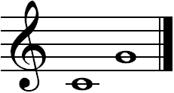
Definición de intervalo
Intervalo es la distancia (en términos de altura) entre dos notas musicales o entre dos sonidos.

Slide 5
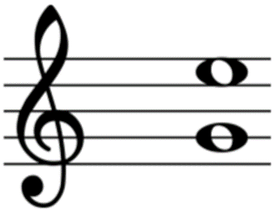
Intervalo armónico
Armónico: Se escriben juntas las nota musicales, una encima de la otra
Mi agudo
Sol
En los intervalos Armónicos no hay
Ascendentes ni descendentes

Slide 6
Entonces:

Slide 7
Cualidad del Sonido: INTENSIDAD
¿Alguien se acuerda del concepto de intensidad?
Ondas sonoras

Slide 8
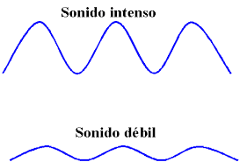
Intensidad
Es la cualidad que diferencia un sonido suave de un sonido fuerte. Depende de la fuerza con la que el cuerpo sonoro sea ejecutado y de la distancia del receptor de la fuente sonora.

Slide 9
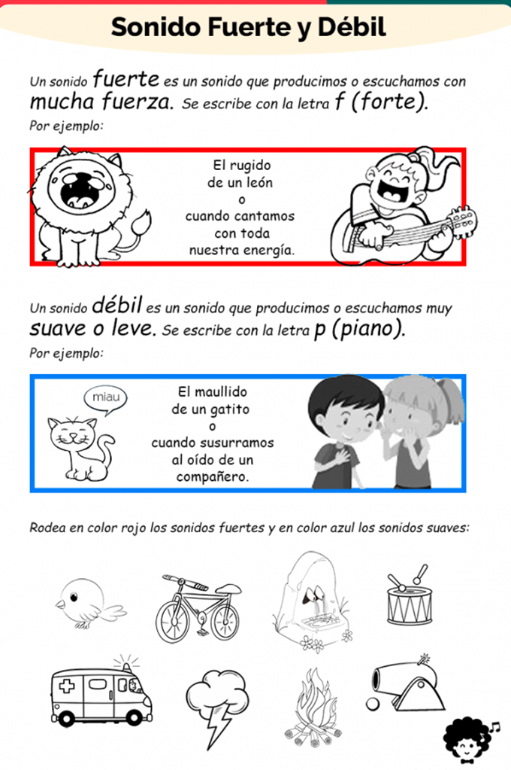
Intensidad…

Slide 10
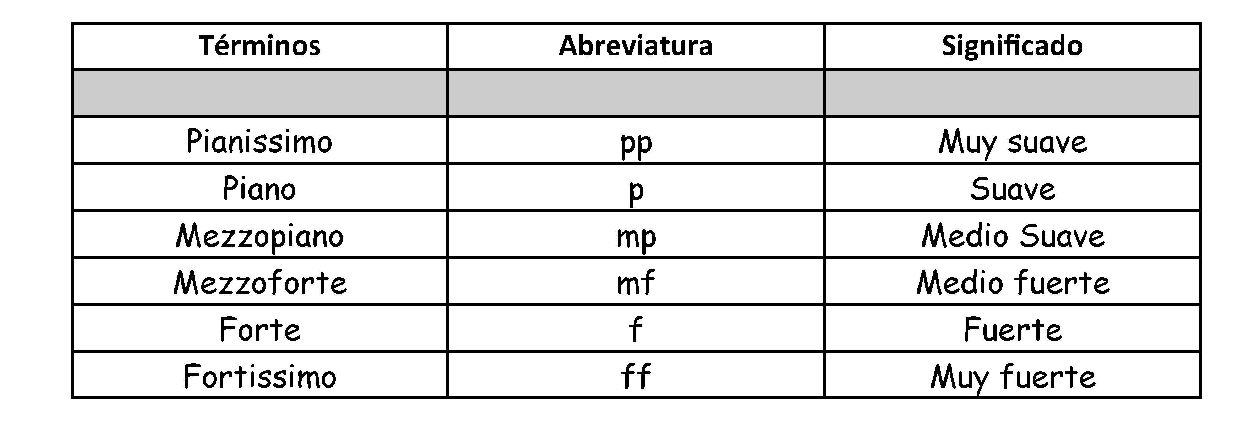
Intensidad…

Slide 13
Intensidad
Intensidad = Volumen

Slide 14
Audición Intensidad
https://youtu.be/7tZsJMNgj5s

Slide 15
https://youtu.be/Rz3Tyyw0s3Q

Slide 16
Sonidos suaves o débiles

Slide 17
Sonidos Fuertes

Slide 18
Audición Intensidad
Sonidos del hogar
https://youtu.be/xGuyWxpZocM

Slide 19
Ruta de trabajo
Kahoot cada 15 días tiene nota
Inicia el Martes 06 de Abril
Esta semana no hay actividades de trabajo.

